Slide 1
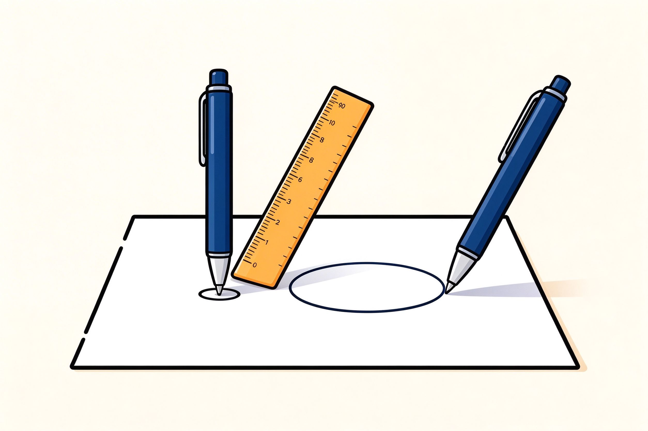
不用圆规，也能画圆？
两支笔 + 一把尺子的数学小魔法
小学数学 · 动手探究课
Notes:
同学们好！今天我们来做一个有趣的数学小实验。大家看屏幕上，没有圆规，只有两支笔和一把尺子，能不能画出一个圆呢？这节课我们就一起来挑战一下。

Slide 2
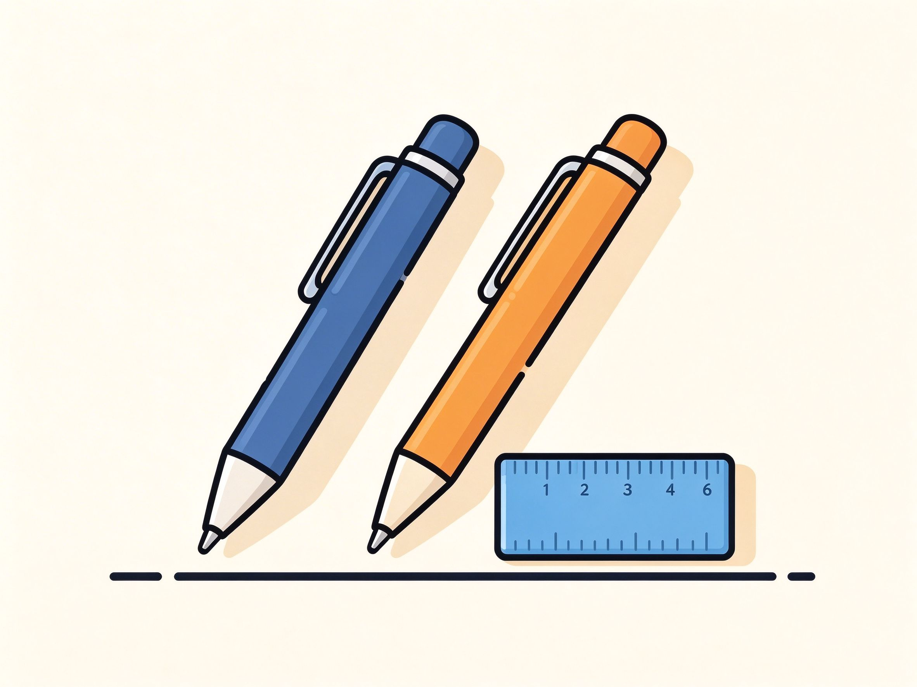
第 1 站
挑战只需要这三样东西
一支笔 固定用，像圆规的针尖
另一支笔 画圆用，像圆规的铅笔脚
一把尺子 量距离，保持半径不变
就这三样，别的什么都不用！
Notes:
同学们看，今天我们画圆不需要圆规，只需要三样东西：两支笔和一把尺子。一支笔用来固定，另一支笔用来画线，尺子帮我们保持距离。大家先把材料准备好放在桌上。

Slide 3
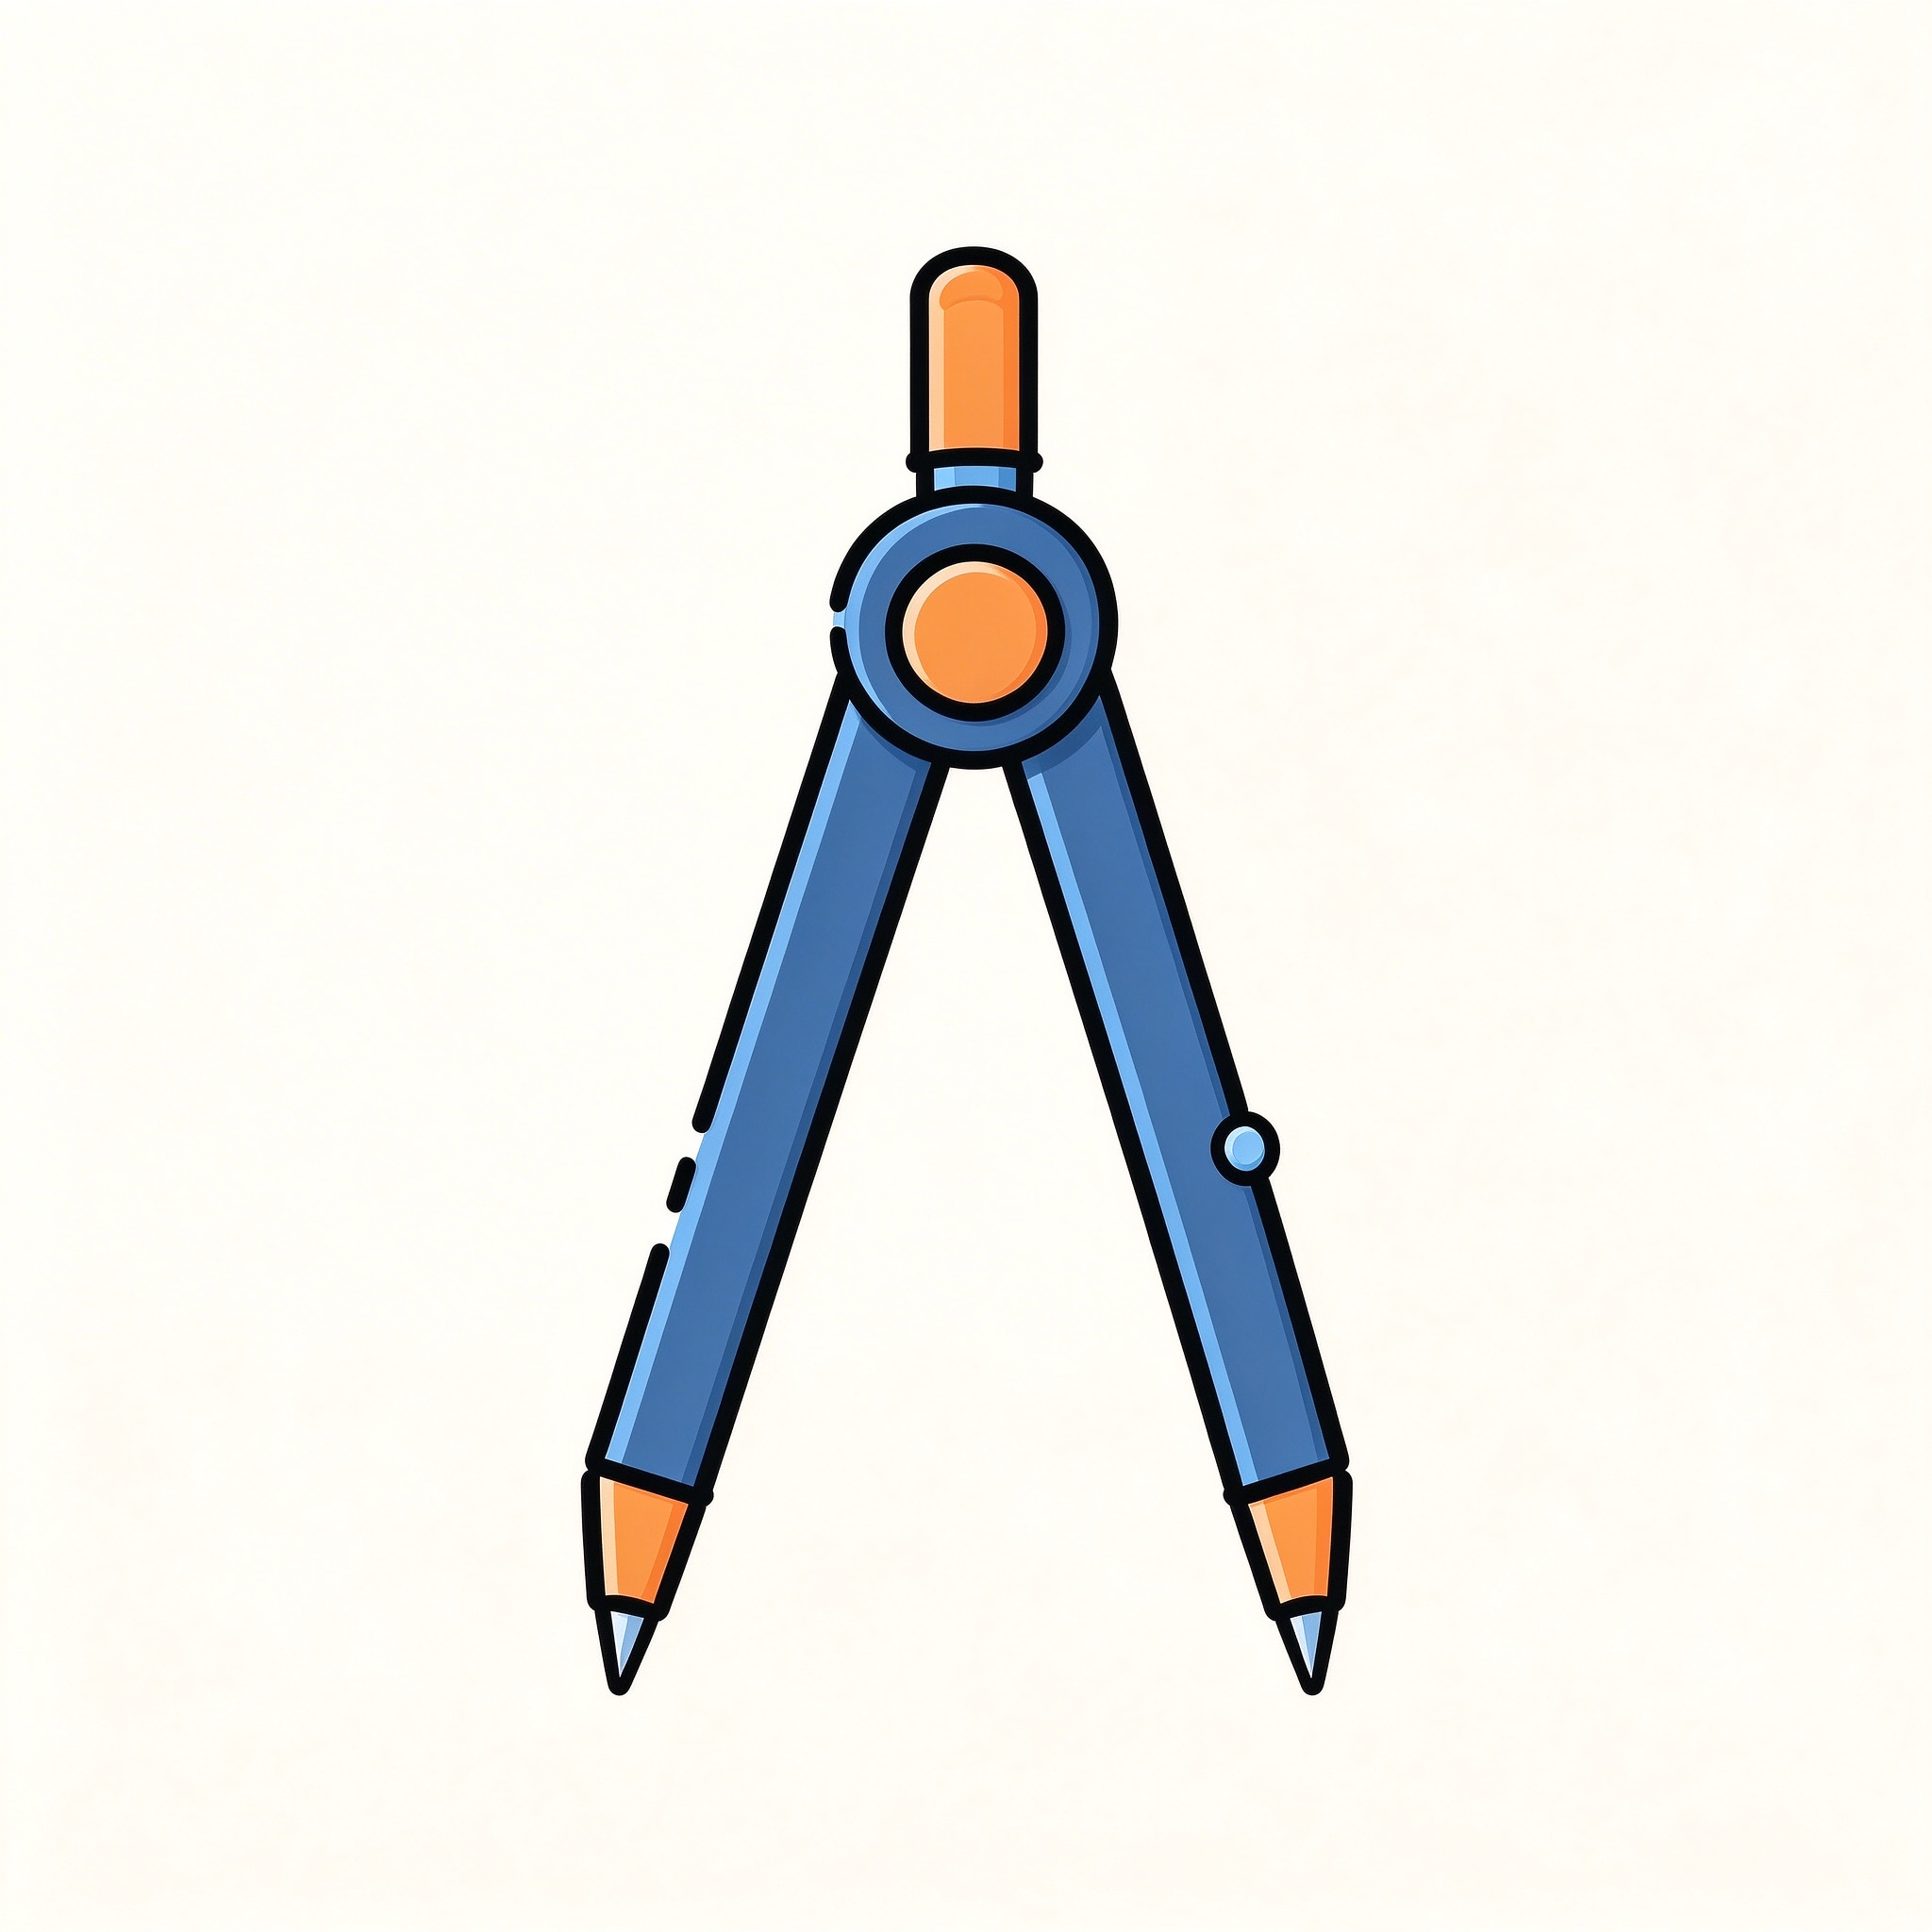
?
没有圆规，
你打算怎样画出一个圆？
先想一想：圆规画圆的时候，哪一点是不动的？
什么东西在变？什么东西一直没变？
Notes:
同学们，现在请大家停下来想一想。平时我们用圆规画圆，那今天没有圆规怎么办呢？大家可以先和同桌讨论一下。提示大家：圆规画圆的时候，针尖那一点是不动的，张开的角度也是不变的。这给了你什么启发？

Slide 4
方法揭秘
做一个"简易圆规"
第一步：把一支笔用力按在纸上，
这一点就是圆心，它不能动！
第二步：把尺子紧贴这支笔，
在尺子上定好你要的距离。
第三步：另一支笔靠着尺子的端点，
绕着固定的笔转一圈，圆就画好了！
固定笔 = 圆心 尺子 = 半径
Notes:
大家想明白了吗？其实很简单。我们把一支笔按在纸上不动，这就是圆心。然后用尺子靠着它，定好一个距离，另一支笔放在尺子端点绕一圈就画出圆了。这支固定的笔就相当于圆规的针尖，尺子就相当于圆规张开的角度。

Slide 5
动手做
跟着做，只要三步
1
2
3
定中心
定距离
转一圈
把一支笔按在纸上
用力按住不要动
尺子紧贴固定的笔
量好你要的半径长度
另一支笔靠紧尺子端点
绕一圈，圆就画好了
Notes:
现在大家跟着老师一起做。第一步，把一支笔按在纸中心，按住不要动。第二步，拿尺子紧贴这支笔，量好你想要的圆有多大。第三步，另一支笔放在尺子的端点，保持尺子紧贴固定的笔，慢慢绕一圈。一个漂亮的圆就画出来了！

Slide 6
想一想
秘密就是——笔尖到中心的距离没变！
固定的那一点叫 圆心。
笔尖到圆心的距离叫 半径。
画圆时，只要尺子一直紧贴
固定的笔，半径就不会变。
距离不变，转一圈就是圆！
圆心
Notes:
同学们想一想，为什么这样就能画出圆呢？秘密就在这里：我们固定的那一点叫圆心，笔尖到圆心的距离叫半径。只要尺子一直紧贴着固定的笔，这个半径就不会变。不管转到哪个方向，笔尖离圆心的距离都一样，所以画出来的就是一个圆。

Slide 7
小提醒
为什么你画的圆歪歪扭扭？
错误一：固定的笔跑了
正确做法
画着画着，按在纸上的笔移动了位置，
圆心就变了，圆当然不圆。
1. 用手用力按住固定的笔，
全程不要松手。
2. 尺子始终紧贴固定笔，
不能留一点缝隙。
3. 慢一点转，手别抖，
一圈画完再抬笔。
错误二：尺子没贴紧
尺子和固定的笔之间有缝隙，
半径一会儿大一会儿小，圆就歪了。
Notes:
很多同学画出来的圆歪歪扭扭，通常是两个原因。一是固定的笔在画的时候移动了，圆心变了；二是尺子没有贴紧，半径一会儿大一会儿小。大家记住：固定的笔用力按住不要动，尺子全程紧贴，慢慢转一圈，就能画出漂亮的圆。

Slide 8

今天你学会了什么？
1
不用圆规，两支笔加一把尺子也能画出圆
2
固定的笔就是圆心，尺子的长度就是半径
3
只要半径不变，转一圈就是一个圆
数学就在我们身边，动动小手就能发现大秘密！
Notes:
好了同学们，今天我们学会了不用圆规，只用两支笔和一把尺子就能画出圆。大家记住：固定的笔是圆心，尺子是半径，只要半径不变，转一圈就是圆。数学并不神秘，它就在我们身边，大家课后也可以试试用这个方法画一个大大的圆。

